Slide 1

PHÒNG GIÁO DỤC VÀ ĐÀO TẠO QUẬN LONG BIÊN
TRƯỜNG MẦM NON THẠCH CẦU
HOẠT ĐỘNG
LÀM QUEN VỚI TOÁN
Đề tài: Nhận biết chữ số 7, số lượng và số thứ tự trong phạm vi 7
Lứa tuổi: Mẫu giáo lớn (5-6 tuổi)
Giáo vien : Nguyễn Thị Phượng

Slide 2


Bài hát: 1,2,3 ta cùng đếm

Slide 3

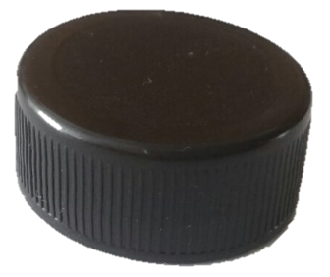

Con hãy xếp 6 nắp chai thành 1 ngang từ trái qua phải và đếm nhé!
6
7
7

Slide 4

7

Slide 5

1
Con hãy sắp xếp các chữ số theo đúng dãy số thứ tự nhé!
5
6
3
2
7
4

Slide 6

CHÚC CÁC CON CÓ NHIỀU BUỔI HỌC THẬT THÚ VỊ!

